Slide 1
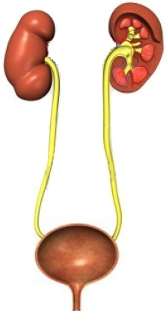
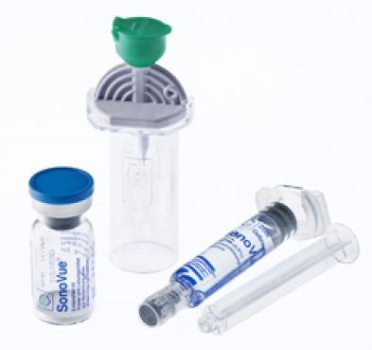
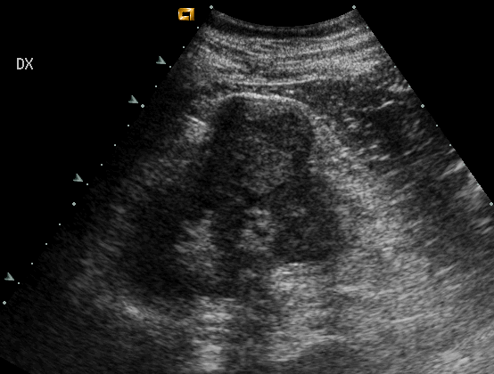
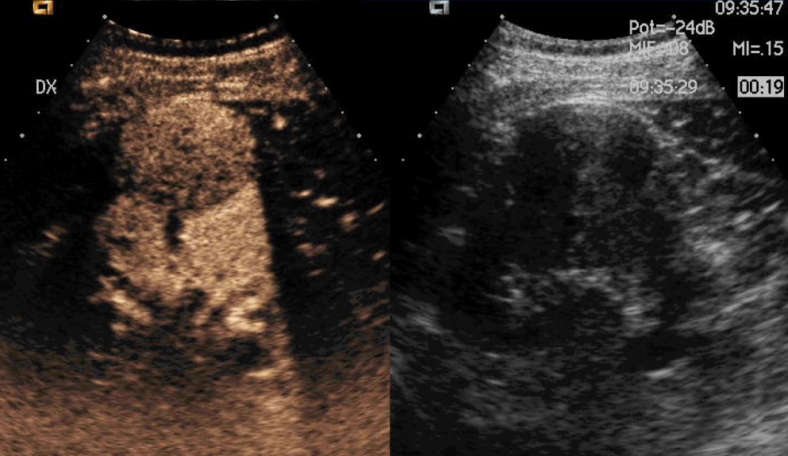
Se all’eco renale pregressa…
"… formazione ipoecogena renale (cisti emorragica o corpuscolata?) … gettone solido endocistico (coagulo? Cisti classe IV di Bosniak?)"
A) eco renale con mdc
lesioni vascolarizzate o no
nella stessa seduta ecografica
durata 4 minuti
Microbolle di esafluoruro di zolfo e.v.
Controindicazioni: patologie cardiache gravi
Notes:
Microbolle di esafluoruro di zolfo. Controindicazioni: patologie cardiache gravi
Macroematuria è il sintomo d’esordio nel 85% dei tumori vescicali e nel 40% di quelli renali

Slide 2


Ematuria + dolore lombare + febbre
Sospetto clinico: pielonefrite-infezione alte vie
    A) Eco reno-vescicale (I livello)
    per escludere altre cause (calcoli, idroureteronefrosi):
    la diagnosi è clinica!
    B) TC addome senza e con mdc (II livello)
    se non c’è miglioramento clinico dopo 3gg di terapia o se recidiva entro 15gg.
    focolai flogistici-ascessi renali o ispessimento delle pareti delle vie escretrici e della vescica

Slide 3
Ematuria + dolore irradiato verso il basso
Sospetto clinico: calcolosi reno-ureterale
A) TC addome a bassa dose senza mdc (eventualmente con mdc)
TC senza mdc ha un costo inferiore rispetto all’associazione eco + Rx addome o urografia *
* Alessi V. et Al. Radiol med (2008)
Notes:
3) Follow-up calcolosi reno-uretero-vescicale asintomatici
A) Rx addome ± eco reno-vescicale

Slide 4
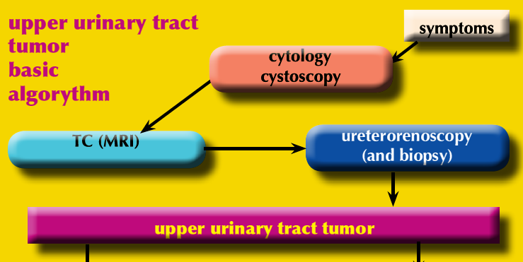
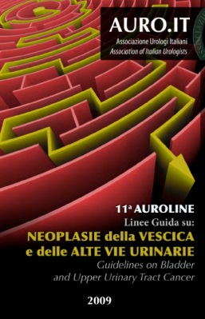

Ematuria + PAP positivo
Sospetto clinico: neoplasia alte vie
A) TC addome senza e con mdc
2011
Notes:
3) Follow-up calcolosi reno-uretero-vescicale asintomatici
A) Rx addome ± eco reno-vescicale

Slide 5
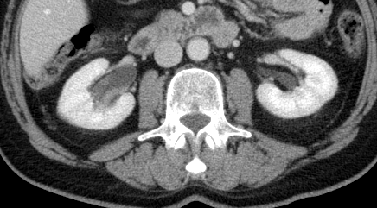
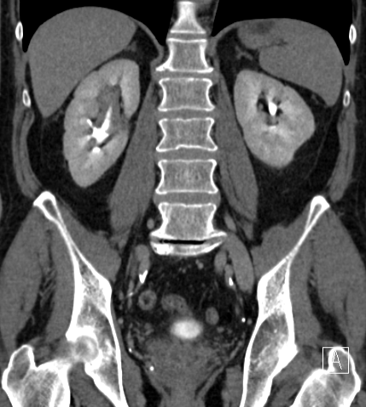
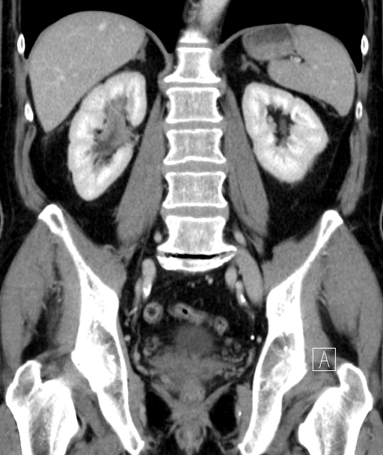
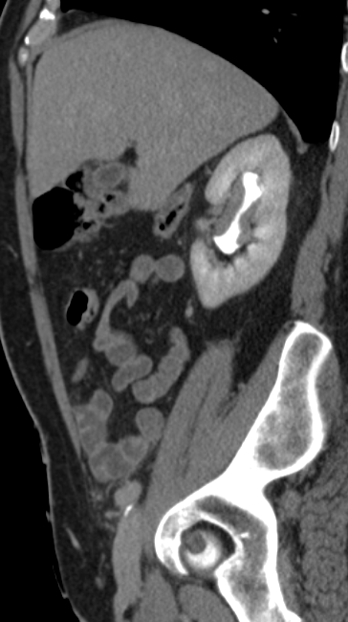

Slide 6
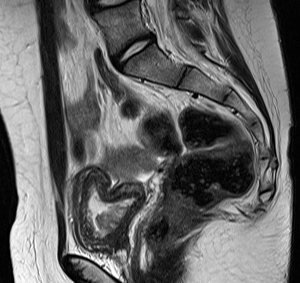
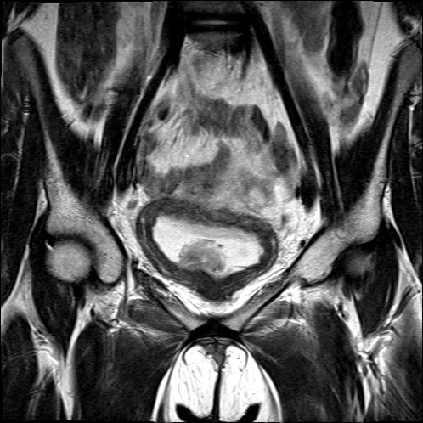
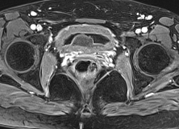
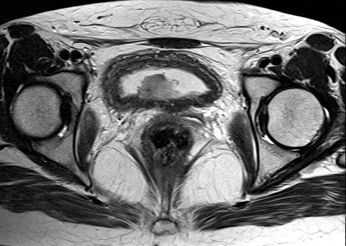
Macroematuria monosintomatica
Sospetto clinico: neoplasia vescicale
A) Eco reno-vescicale (I livello)
lesione aggettante, ispessimento parietale, coaguli, idroureteronefrosi
    B) TC addome senza e con mdc (II livello)
per stadiazione (dopo la cistoscopia)
C) Uro-pielo-RM
Pz allergici
stadiazione locale del T
Notes:
NB replezione vescicale adeguata e variazione del decubito

Slide 7
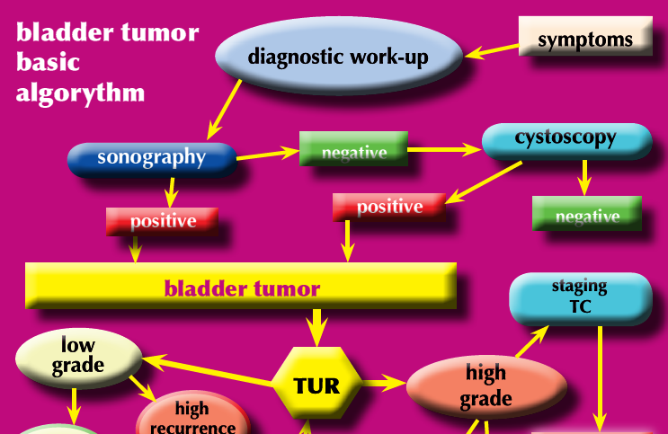
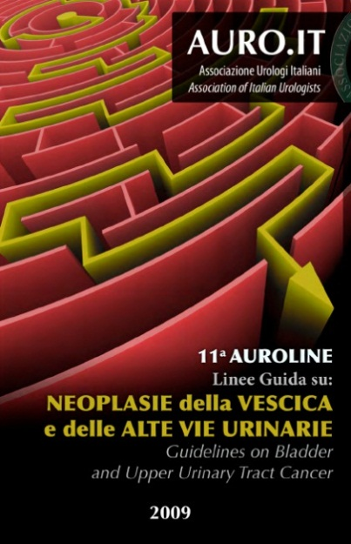
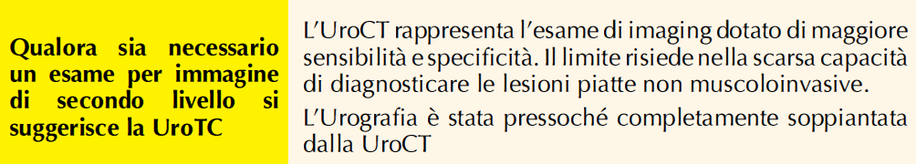
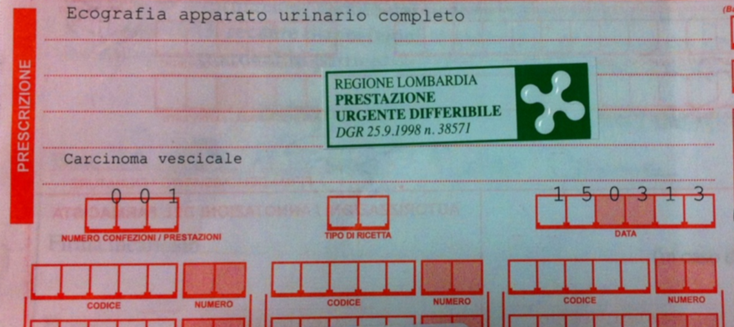
2011

Slide 8
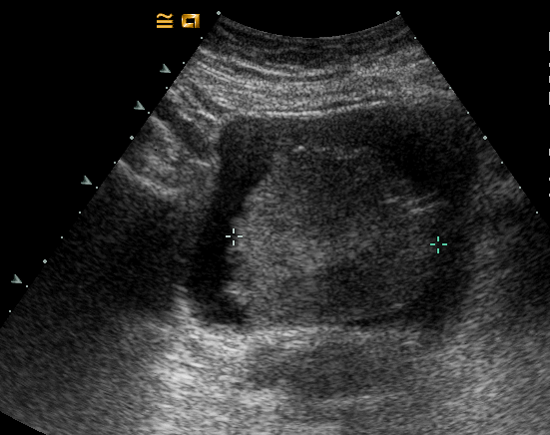
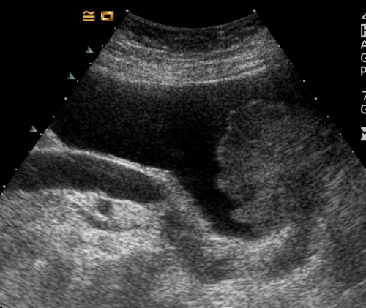
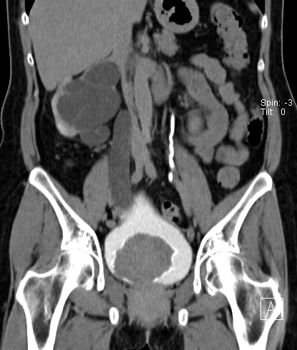
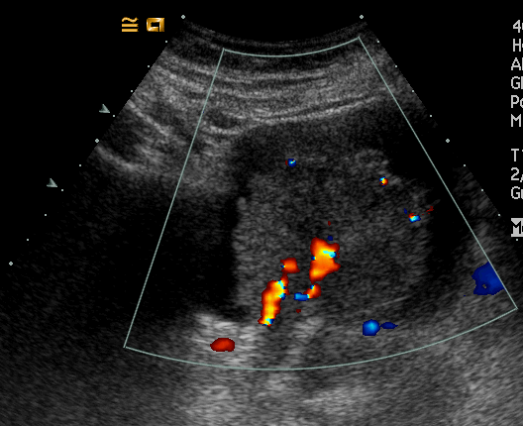
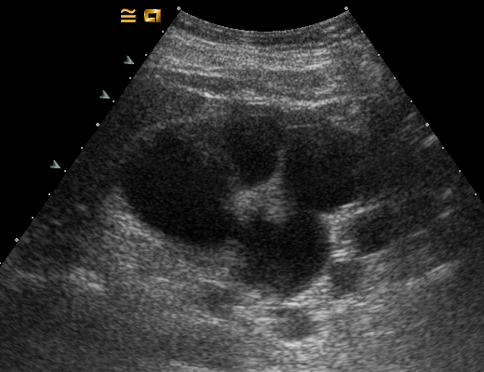
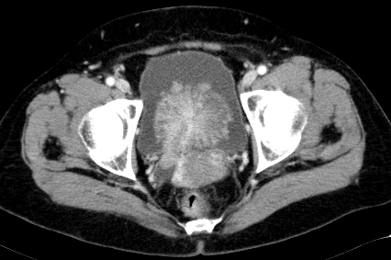
Donna, 65 anni, macroematuria, dolore e peso in ipogastrio da 4 mesi, dolore lombare dx

Slide 9
Macroematuria + disturbi minzionali
Sospetto clinico: flogosi (cistite, cistite emorragica)
A) NO imaging (la diagnosi è clinico-laboratoristica)
B) Eco reno-vescicale
in caso di infezioni recidivanti
ispessimento pareti vescica
Notes:
NB replezione vescicale adeguata e variazione del decubito

Slide 10
Follow-up calcolosi
Follow-up di calcoli pre-murali o vescicali
A) Follow-up di calcolosi vescicale (es. dopo ESWL):
Eco vescicale + rx addome dopo TC addome pregressa
calcoli, fleboliti
Notes:
NB replezione vescicale adeguata e variazione del decubito

Slide 11
Ematuria iniziale recidivante
Sospetto clinico: IPB
A) Eco vescicale e prostatica TR
volume prostatico

Slide 12
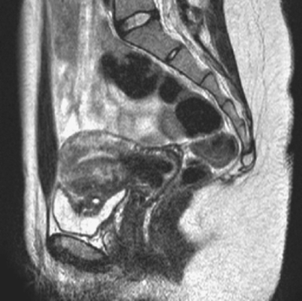
Imaging di II livello
1) Pielo-RM (senza mdc) in caso di:
Pz. giovani
Pz. atopici
donne gravide (escluso il I trimestre)
insufficienza renale
2) Uro-RM in caso di:
Pz allergici al mdc iodato
NO in insufficienza renale
3) RM pelvi:
es. nel sospetto di endometriosi vescicale
4) Urografia endovenosa in caso di:
TC addome con mdc non dirimente per neoplasia alte vie
sospetta necrosi papillare
Notes:
NB fibrosi sist nefrogenica
MR: no in caso di IR, sptto per clearance cr <30 ml/min o se ci sono altre controindicazioni (PM….)

Slide 13





Find a radiologist!
@

Slide 14
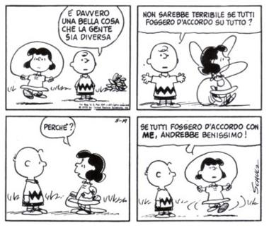
grazie

Slide 15
TAKE HOME MESSAGES:
1
In caso di microematuria sporadica asintomatica in pz giovani e in pz non a rischio l’imaging radiologico non sarebbe richiesto. E’ opportuno però ripetere esami delle urine seriati e sottoporre a indagini radiologiche qualora si ripresenti. Attenzione: il 4% di tumori vescicali si presenta nei pazienti con età inferiore ai 40anni.
2
Nell’ematuria di tipo "medico" risulta scarso il ruolo dell’imaging, mentre è fondamentale nella macroematuria di tipo "chirurgico": è necessario sottoporre il paziente ad uno studio radiologico prima di ogni manovra endoscopica.
4
Ecografia reno-vescicale: attualmente rimane l’esame di I livello a completamento della clinica nelle patologie dell’apparato uro-genitale. Le più recenti linee guida uro-radiologiche nazionali ed internazionali suggeriscono tuttavia di prescrivere l’ecografia reno-vescicale principalmente in caso di: colica renale da nefrolitiasi, sospetto di neoplasia vescicale, cistite emorragica (quando ricorrente), pazienti pediatrici o donne gravide.
3
Modesta microematuria persistente-ricorrente: indagare con esami radiologici ed endoscopia, facendo particolare attenzione alle alte vie urinarie.
5
6
7
TC addome senza mdc è la tecnica più sensibile e specifica per l’identificazione di calcolosi reno-uretero-vescicale.
TC addome senza e con mdc è la principale tecnica per lo staging delle neoplasie ed è necessaria per il corretto studio delle alte vie escretrici.
La Risonanza Magnetica nello studio delle vie urinarie è un esame di II linea e va riservato ai casi particolari (es. donne gravide – pazienti allergici al mdc – bambini)

